Slide 1

PHÁT TRIỂN NỀN TẢNG THI TRỰC TUYẾN
ĐỂ NÂNG CAO HIỆU QUẢ KỲ THI
CẤP TIỂU HỌC
TRƯỜNG TIỂU HỌC BÌNH TIÊN
GVHD: Ths. Bùi Xuân Giang
GVPB: TS Nguyễn Quang Hùng
SVTH : Lý Gia Huệ 1833041
Nguyễn Đình Khoa 1833051

Slide 2
Kết cấu luận văn
Giới thiệu
Cơ sở lý thuyết
Phân tích thiết kế hệ thống

Slide 3
Giới thiệu
Lý do
Mục tiêu
Phạm vi nghiên cứu

Slide 4
Lý do
Nâng cao chất lượng giáo dục
Phương pháp thủ công
Lựa chọn thay đổi
Giới thiệu
4

Slide 5
Mục tiêu
Xây dựng ngân hàng đề trắc nghiệm cho các môn học
Xây dựng hệ thống chấm bài trắc nghiệm, tự luận tự động
Thống kê điểm số để người dạy có kết quả nhanh nhất
Xây dựng ngân hàng đề tự luận, người học làm trực tiếp trên máy tính
Giao diện thân thiện với người dùng
Giới thiệu
5

Slide 6
Phạm vi nghiên cứu
Tìm hiểu quy trình thi trắc nghiệm và tự luận
Tìm hiểu các dạng câu hỏi
Xây dựng hệ thống trên nền web
Tìm hiểu các công nghệ HTML, CSS, Javascript, Java,My SQL
Phân tích và thiết kế hệ thống
Giới thiệu
6

Slide 7
Tìm hiểu quá trình tổ chức thi tại trường tiểu học
Quy trình khi soạn đề
Quy trình kiểm tra
Quy trình khi kiểm tra

Slide 8
Những vấn đề khó khăn khi tổ chức thi
- GV khó tránh khỏi sai sót khi soạn đề.
- PHT sẽ phải duyệt nhiều lần.
- Mất nhiều thời gian cho việc in ấn, niêm phong.
- Mất nhiều thời gian cho việc coi thi, sắp xếp bài thi.
- GV phải chấm từng bài dù cho bài đó có phần trắc nghiệm.
- Mất nhiều thời gian cho việc thống kê điểm của từng HS theo từng câu.
- Tất cả mọi thứ đều làm theo cách thủ công.
- Không có cái nhìn tổng quát điểm số ở mỗi kì thi.
Hệ Thống xếp TKB tại trường Bách Khoa
8

Slide 9
Hệ thống cần đảm bảo một số chức năng cơ bản sau:
Quản lý, theo dõi, xử lý các thông tin về công tác thi cử.
Hỗ trợ giáo viên biên soạn các câu trắc nghiệm trên máy tính.
Thống kê được số học sinh làm bài đúng, sai để diều chỉnh lại Kế hoạch dạy học.
Thấy được chất lượng đào tạo theo từng lớp, từng khối.
* Đối với hệ quản trị cơ sở dữ liệu của hệ thống cần thực hiện các yêu cầu:
Xây dựng hệ thống database lưu trữ và quản lý ngân hàng đề thi.
Tính ổn định và bảo mật thông tin cơ sở dữ liệu.
Hệ Thống xếp TKB tại trường Bách Khoa
9

Slide 10
Sơ đồ hệ thống
Sơ đồ hệ thống
10

Slide 11
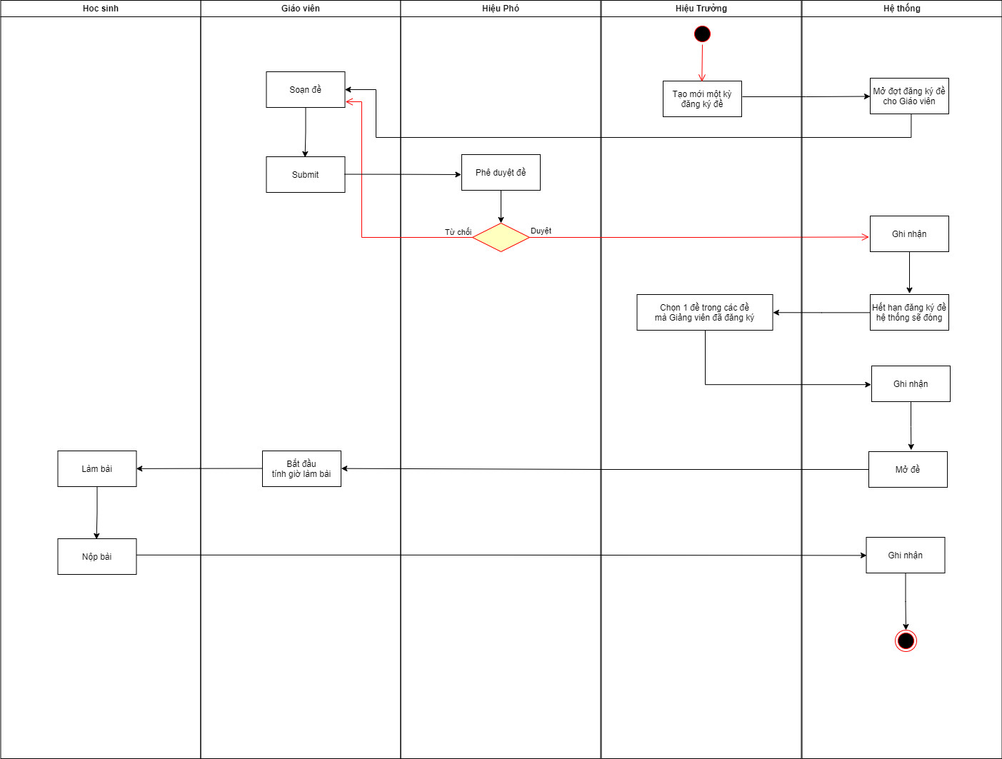
Sơ đồ hệ thống
11

Slide 12
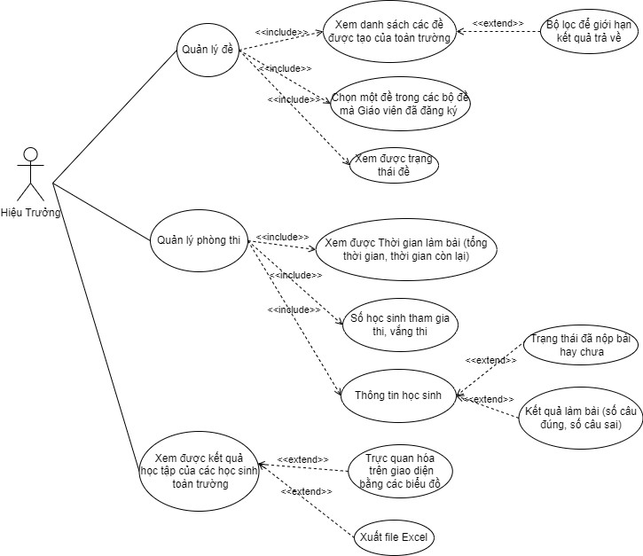
Sơ đồ hệ thống
12

Slide 13
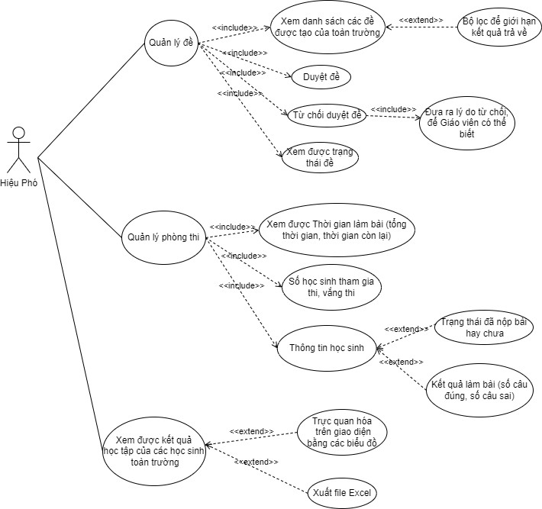
Sơ đồ hệ thống
13

Slide 14
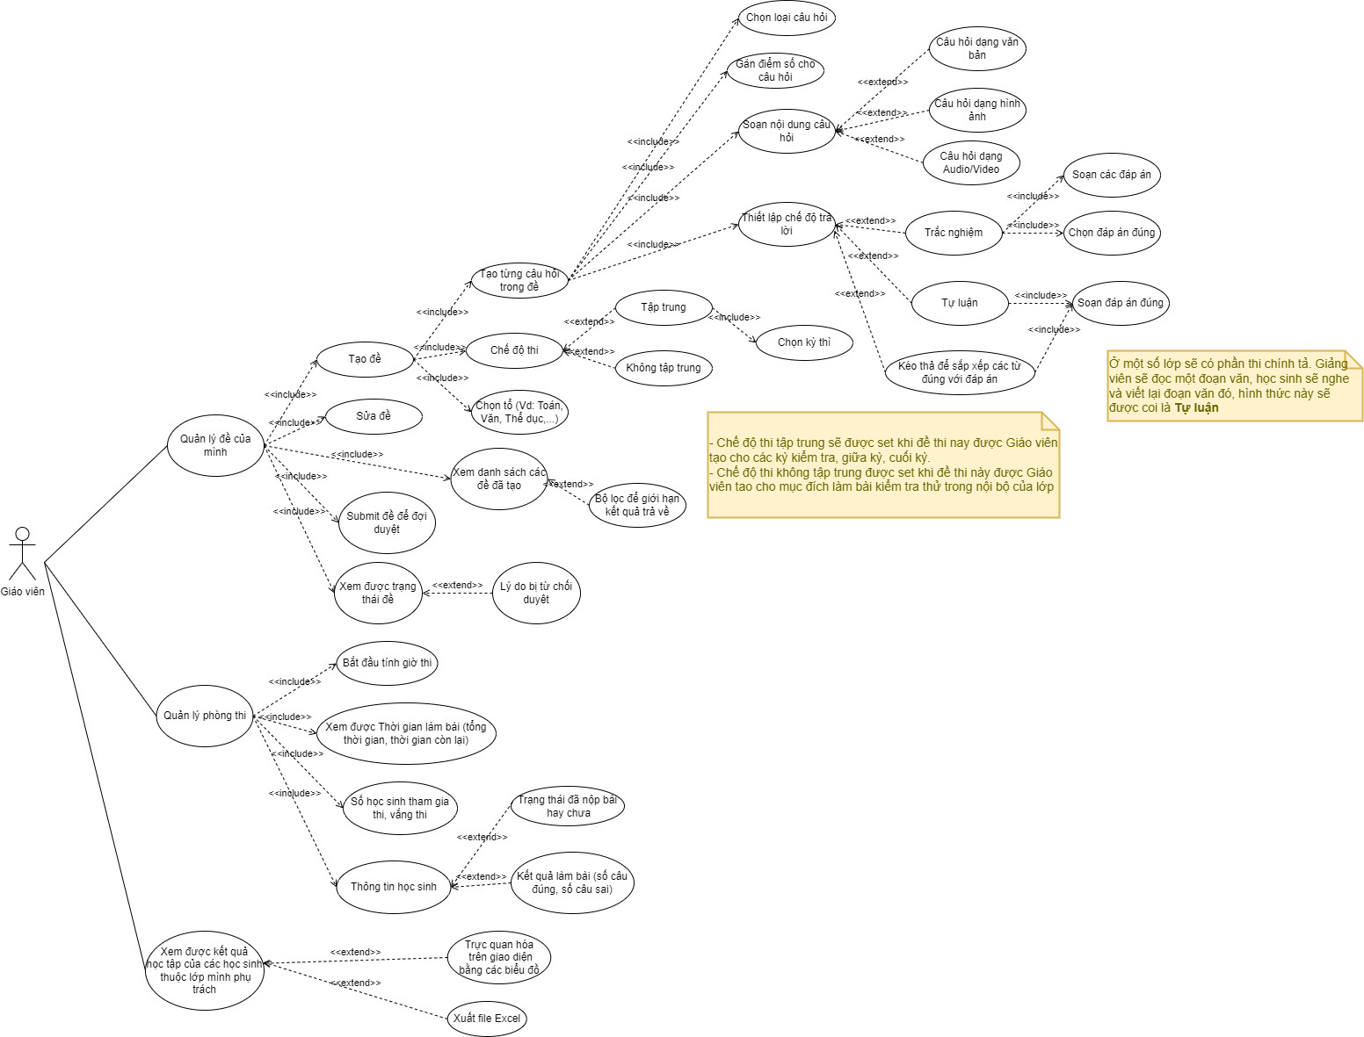
Sơ đồ hệ thống
14

Slide 15
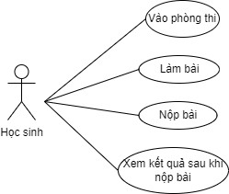
Sơ đồ hệ thống
15

Slide 16
Hiện thực

Slide 17
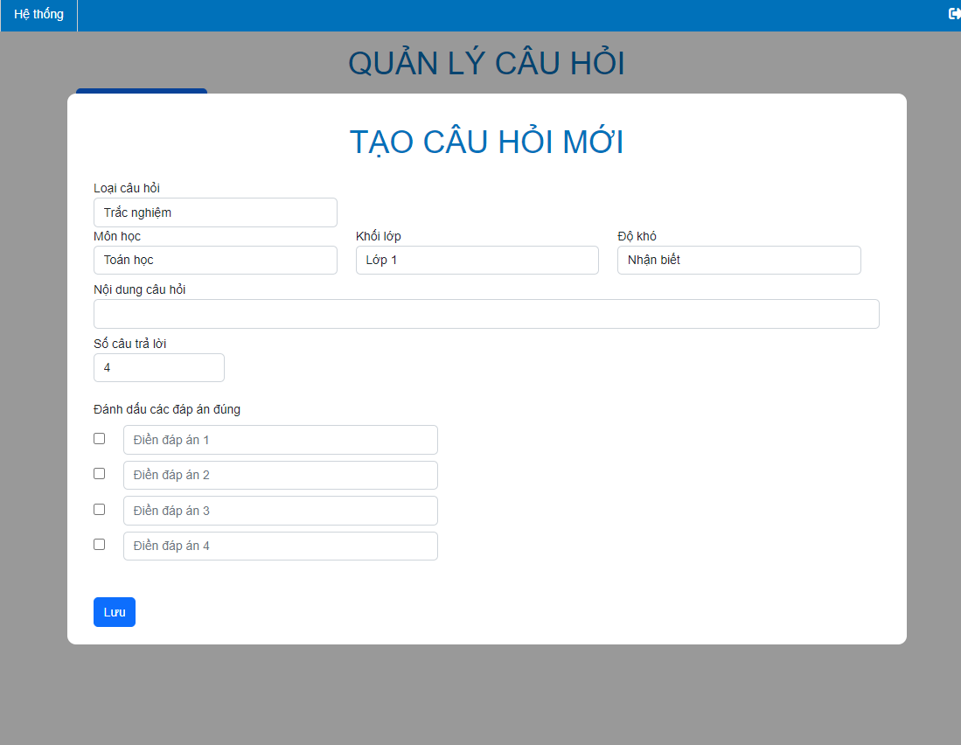

Slide 18
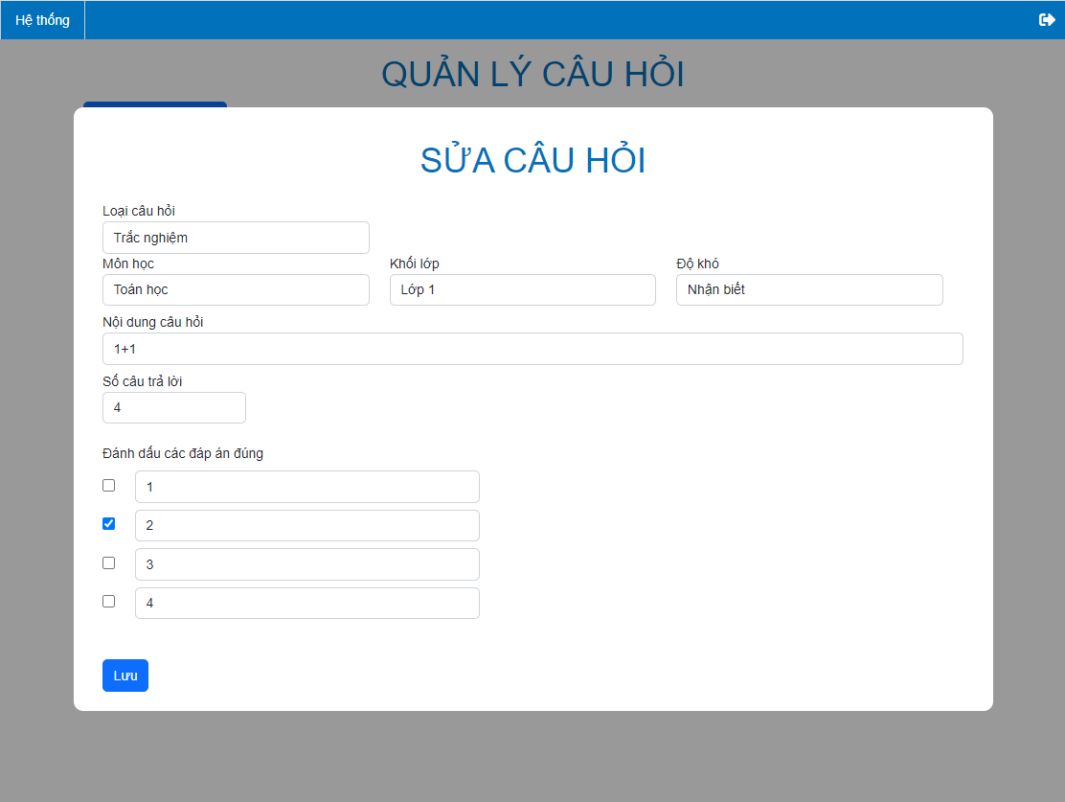

Slide 19
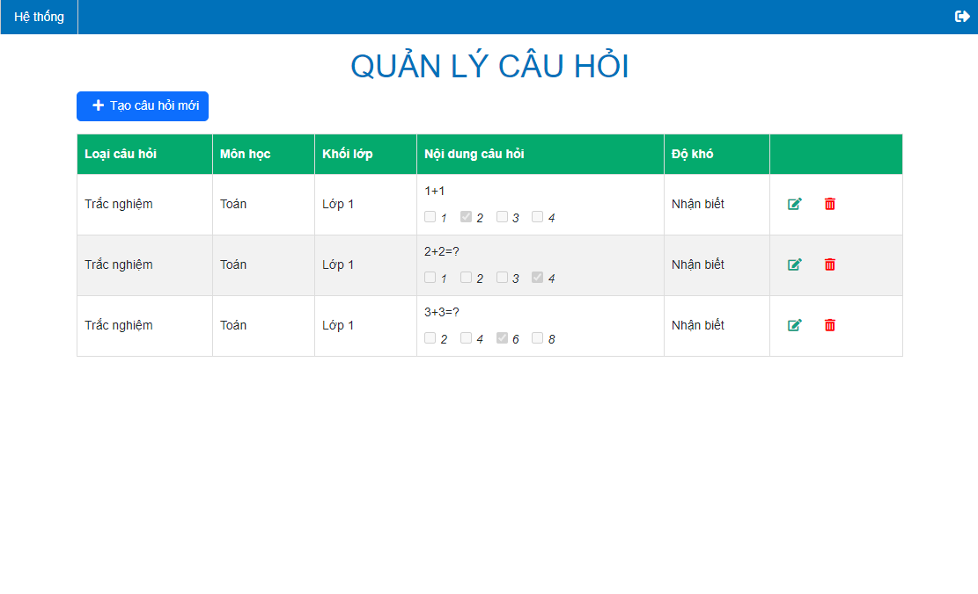

Slide 20
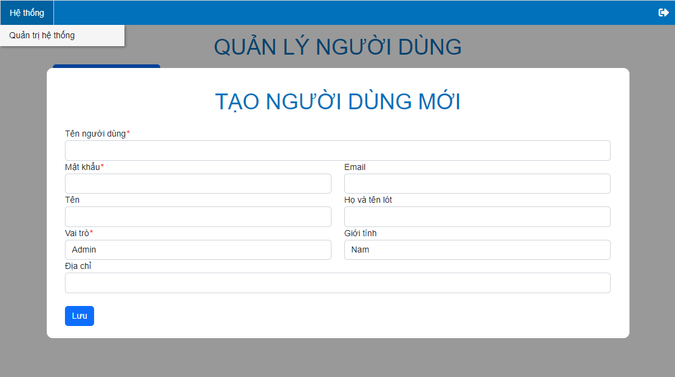

Slide 21
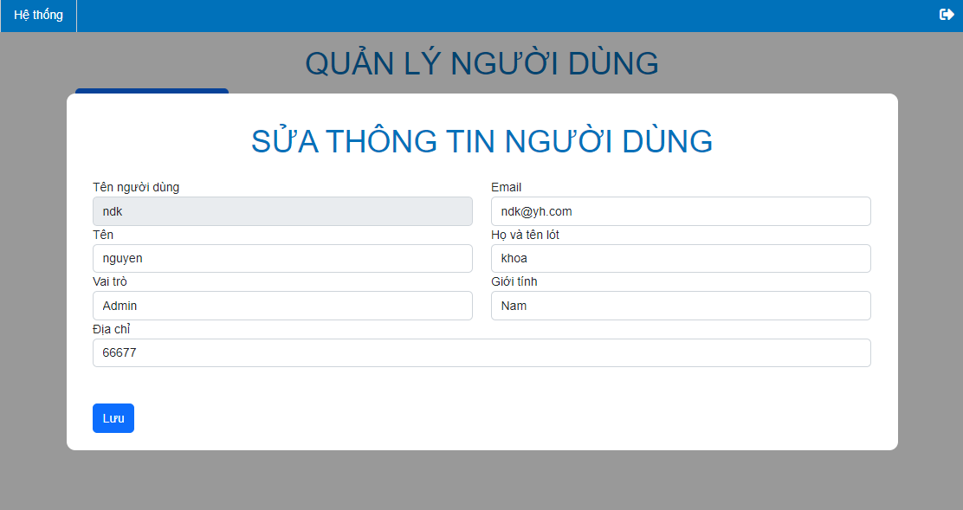

Slide 22
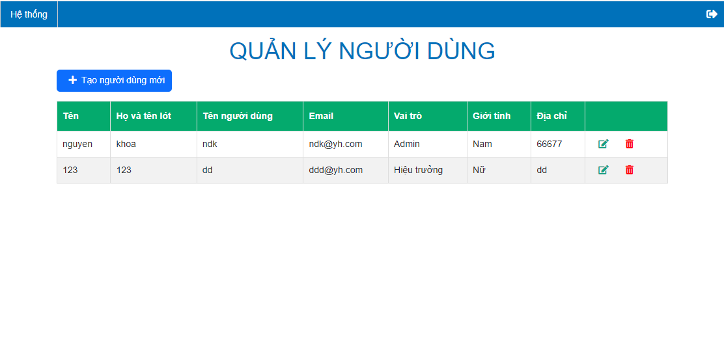

Slide 23
Đánh giá kết quả

Slide 24
Kết quả đat được
Đã thiết lập được cơ sở dữ liệu
Có một số giao diện cơ bản
Tạo được câu hỏi và ngân hàng câu hỏi
Tạo được người dùng và quản lý người dùng
Một số phần mềm xếp thời khóa biểu
24

Slide 25
Hướng phát triển
Một số phần mềm xếp thời khóa biểu
- Import câu hỏi có sẵn.
- Chấm tự luận một cách tự động.
25

Slide 26
Creative Company Presentation
Cám ơn các thầy đã lắng nghe

